Slide 1
الفصل ٨ - ٤ المستقيمات
أ/ فاطمة جبران

Slide 2
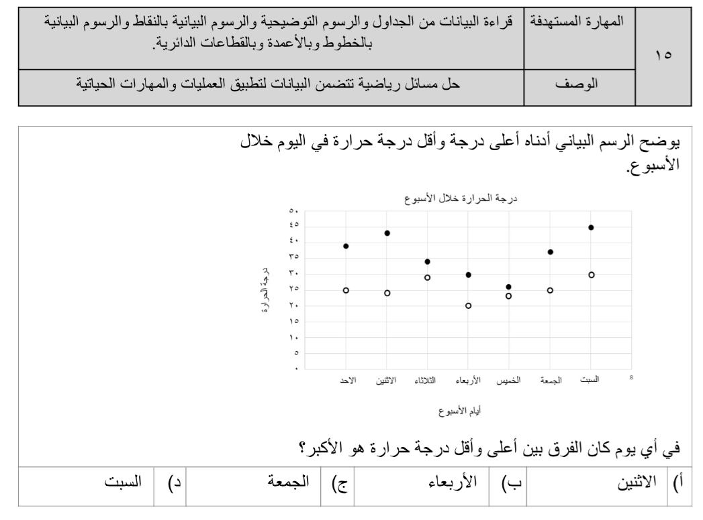
أ/ فاطمة جبران

Slide 3
أ/ فاطمة جبران

Slide 4
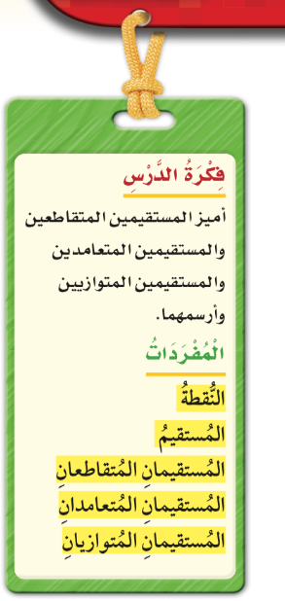
الفصل ٨ - ٤ المستقيمات
أ/ فاطمة جبران

Slide 5
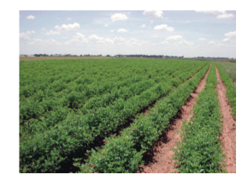
الفصل ٨ - ٤ المستقيمات
أ/ فاطمة جبران

Slide 6
الفصل ٨ - ٤ المستقيمات
أ/ فاطمة جبران

Slide 7
الفصل ٨ - ٤ المستقيمات
أ/ فاطمة جبران

Slide 8
الفصل ٨ - ٤ المستقيمات
أ/ فاطمة جبران

Slide 9
الفصل ٨ - ٤ المستقيمات
أ/ فاطمة جبران

Slide 10
الفصل ٨ - ٤ المستقيمات
أ/ فاطمة جبران

Slide 11
الفصل ٨ - ٤ المستقيمات
أ/ فاطمة جبران

Slide 12
الفصل ٨ - ٤ المستقيمات
أ/ فاطمة جبران

Slide 13
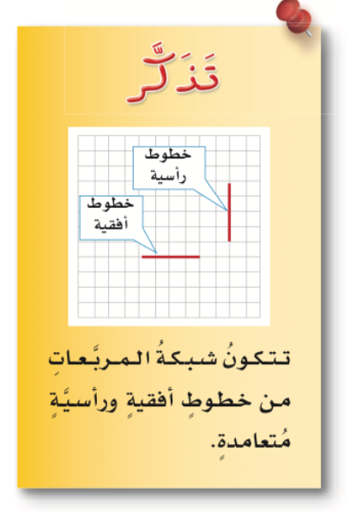
الفصل ٨ - ٤ المستقيمات
أ/ فاطمة جبران

Slide 14
🌟
🌟
🌟
أ/ فاطمة جبران

Slide 15
🌟
🌟
🌟
أ/ فاطمة جبران

Slide 16
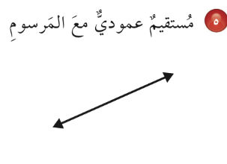
🌟
🌟
🌟
أ/ فاطمة جبران

Slide 17
🌟
🌟
🌟
أ/ فاطمة جبران

Slide 18
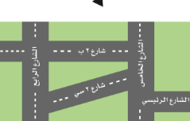
🌟
🌟
🌟
أ/ فاطمة جبران

Slide 19
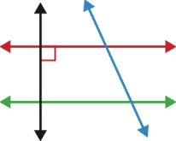
🌟
🌟
🌟
أ/ فاطمة جبران

Slide 20
🌟
🌟
🌟
أ/ فاطمة جبران

Slide 21
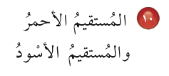
🌟
🌟
🌟
أ/ فاطمة جبران

Slide 22
🌟
🌟
🌟
أ/ فاطمة جبران

Slide 23
ماذاتعلمت ؟
أ/ فاطمة جبران

Slide 24
المتميزات في الدرس
أ/ فاطمة جبران

Slide 25
ممتع 🤩
قيم نفسك بالنسبة لفهمك للدرس
ممتع 🤩
سهل 😍
سهل 😍
أ/ فاطمة جبران

Slide 26
الواجب المنزلي
أ/ فاطمة جبران

